Slide 1

ALADIN: Generator für Aufgaben und Lösung(shilf)en aus der Informatik und angrenzenden Disziplinen
Notes:
Schönen guten Tag zusammen, mein Name ist Paul Christ
Ich darf Ihnen heute den Beitrag ALADIN, stellvertretend für Herrn Professor Laue der HS Zwickau und Herrn Professor Munkelt der HTW Dresden vorstellen.
ALADIN steht dabei für Generator für Aufgaben und Lösung(shilf)en aus der Informatik und angrenzenden Disziplinen.
Im Folgenden möchte ich kurz erläutern was die Motivation für ALADIN ist und welche Zielstellungen verfolgt werden, einen kurzen Einblick hinter die Kulissen geben und abschließend ein paar Ausblicke geben.

Slide 2
„(Didaktische) Herausforderungen“ vor ALADIN
nur wenige Übungsaufgaben/Musterklausuren (Manuelle Erstellung)
keine Skalierung der Aufgaben hinsichtlich Schwierigkeitsgrad und Umfang
keine orts- und zeitflexible Lehre (Synchrone Lehre)
keine Selbstkontrolle beim Lernen durch Abgleich mit Musterlösungen
keine motivierenden Impulse für Lernprozesse
Notes:
Was war unsere Motivation für ALADIN
Grundlegend beziehen wir zwei Perspektiven mit ein, einerseits die der Lehrkräfte, andererseits die der Studierenden
Ein gängiges Problem ist das Lehrkräfte häufig nur wenig Übungsaufgaben und Musterklausuren bereit stellen können, da mit der Erstellung der Aufgaben ein großer manueller Aufwand einhergeht und bereits herausgegebene Aufgaben in der Regel nicht mehr für Prüfungen verwenden werden sollten.
Zudem sind die Studienjahrgänge in aller Regel heterogene Gruppen und jeder von den Studierenden hat einen individuellen Kenntnisstand zur Materie eines Moduls, idealerweise sollten also auch individualisierte Aufgaben zur Verfügung stehen, was manuell nicht praktikabel ist.
Weitere Schwierigkeiten ergeben sich aus dem Betrieb einer synchronen Lehre.
Als Studierender bedeutet das für offizielle Rückmeldungen immer auch an die Verfügbarkeit der Lehrkraft gebunden zu sein, insbesondere falls keine Musterlösungen zur Verfügung stehen, oder der Lösungsweg unklar ist.
Und natürlich verfügt nicht jeder Studierende auch immer über die Disziplin da, den eigenen Lernplan einzuhalten. Mitunter würde dort ein paar motivierende Impulse evtl. dazu beitragen die Schwelle zu überwinden.

Slide 3
„(Didaktische) Ziele“ von ALADIN
leistungsgerechte Aufgaben für heterogene Zielgruppen
hohe Problemlösungskompetenz der Studierenden ➔ höherer Studienerfolg
zeitlich, räumlich und institutionell flexibel nutzbar
(größtenteils) deklarative Erweiterbarkeit um neue Aufgabentypen
Vernetzung der Studierenden und Feedback an/von Lehrende/n
Notes:
Wie begegnet ALADIN unter anderem diesen Herausforderungen?

Slide 4
Derzeitiger Leistungsumfang von ALADIN
unterstützte Aufgabentypen:
Stücklistenauflösung (Vazsonyi, Matrix-Multiplikation, Kantenmultiplikation)
SQL-Abfragen
Geostatistische Interpolationsverfahren (Inverse Distanzwichtung)
Shortest-Path-Algorithmen (Dijkstra)
Terminierung / Netzplantechniken (Metra-Potential-Methode, Gantt-Diagramm)
Aufzeichnung, Wiedergabe und Fortführung von Lösungsversuchen
zum großen Teil deklarative Erstellung neuer Aufgabentypen
Notes:
Was kann ALADIN in seiner derzeitigen Form?

Slide 5
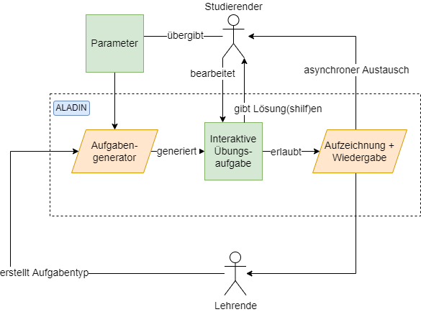
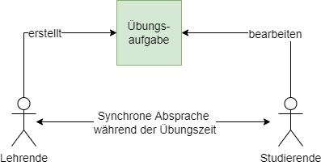
Integration von ALADIN in die Lehre
Ablauf ohne ALADIN
Ablauf mit ALADIN
Notes:
Wie kann ALADIN in die Lehre integriert werden?
Herkömmlicher Vorgang synchroner Lehre

Slide 6
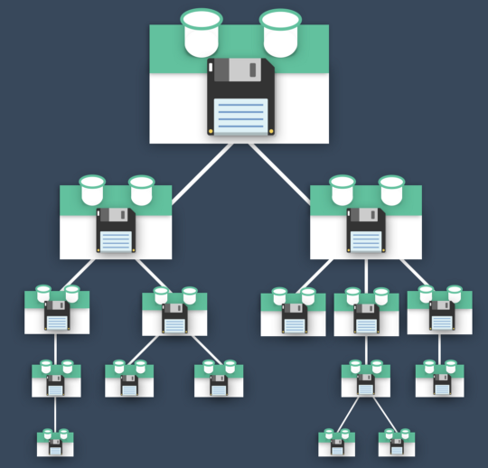
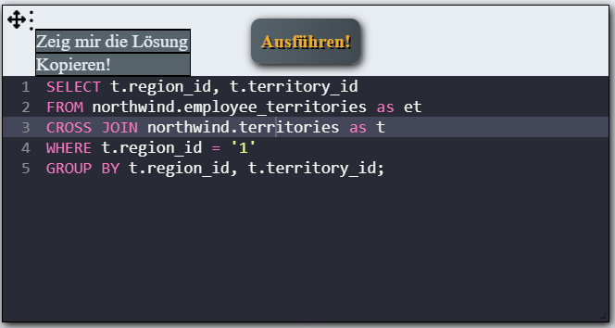
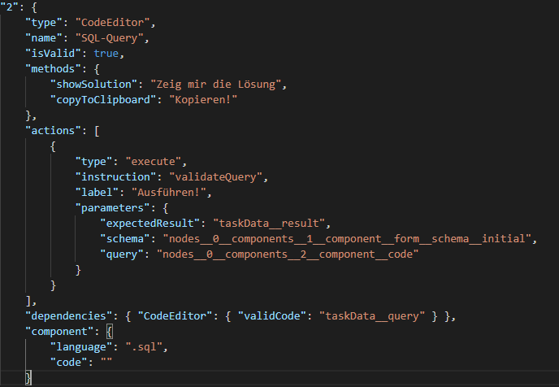
Hinter den Kulissen von ALADIN
Aufgabentyp
Oberfläche
Oberfläche
…
…
Schnittstelle
Backend
Möglichkeiten:
„Atomare“ Fehlerbehandlung und Lösungshilfe
Aufzeichnung aller Interaktionen
Abspielen aller Interaktionen
Wiedereinstieg an beliebiger Stelle
Vervollständigung des Lösungsversuchs als neue Aufzeichnung
Notes:
Aufgaben bestehen aus mehren Teilaufgaben, welche eine Sicht darstellen -> Gerichteter Graph
Eine Sicht ist eine Darstellung mehrerer UI-Elemente in einem Raster
Oberfläche ist quasi „Aufgabeninterpreter“
Applikationszustand kann als Baum dargestellt werden
UI-Elemente mit Zuständen mappen
Ermöglicht kaskadierende Validierung ausgehend der kleinsten „atomaren“ Elemente
Interaktionen werden durch den Applikationszustand geleitet
-> ermöglicht Aufzeichnung, etc..

Slide 7

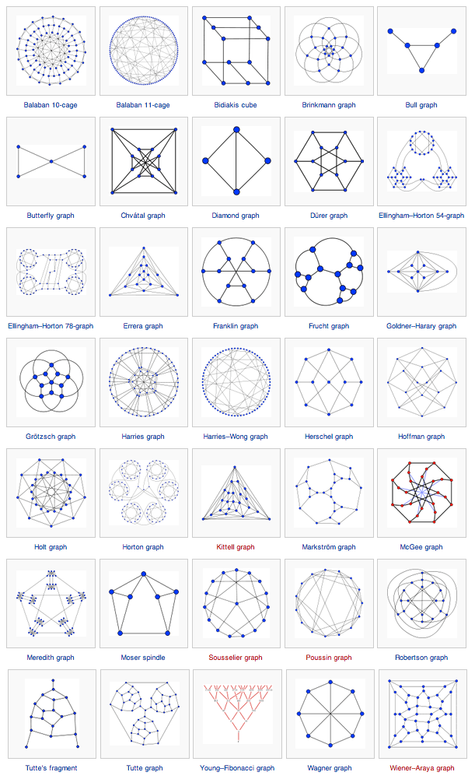




Hinter den Kulissen von ALADIN
Aufgabentyp
Oberfläche
Schnittstelle
Generatorfunktion
Beliebige
Graphenverteilungen
Aufgabeninstanz
Artefaktinstanz, welche der
Nutzerparametrisierung genügt
Backend
Validierungsfunktion
Nutzereingabe
Ausführungs-
umgebung
Notes:
Aufgabeninstanz beinhaltet nötige Daten zur Darstellung & Erfüllung der Aufgabe, als auch mögliche Lösungen/-hinweise

Slide 8
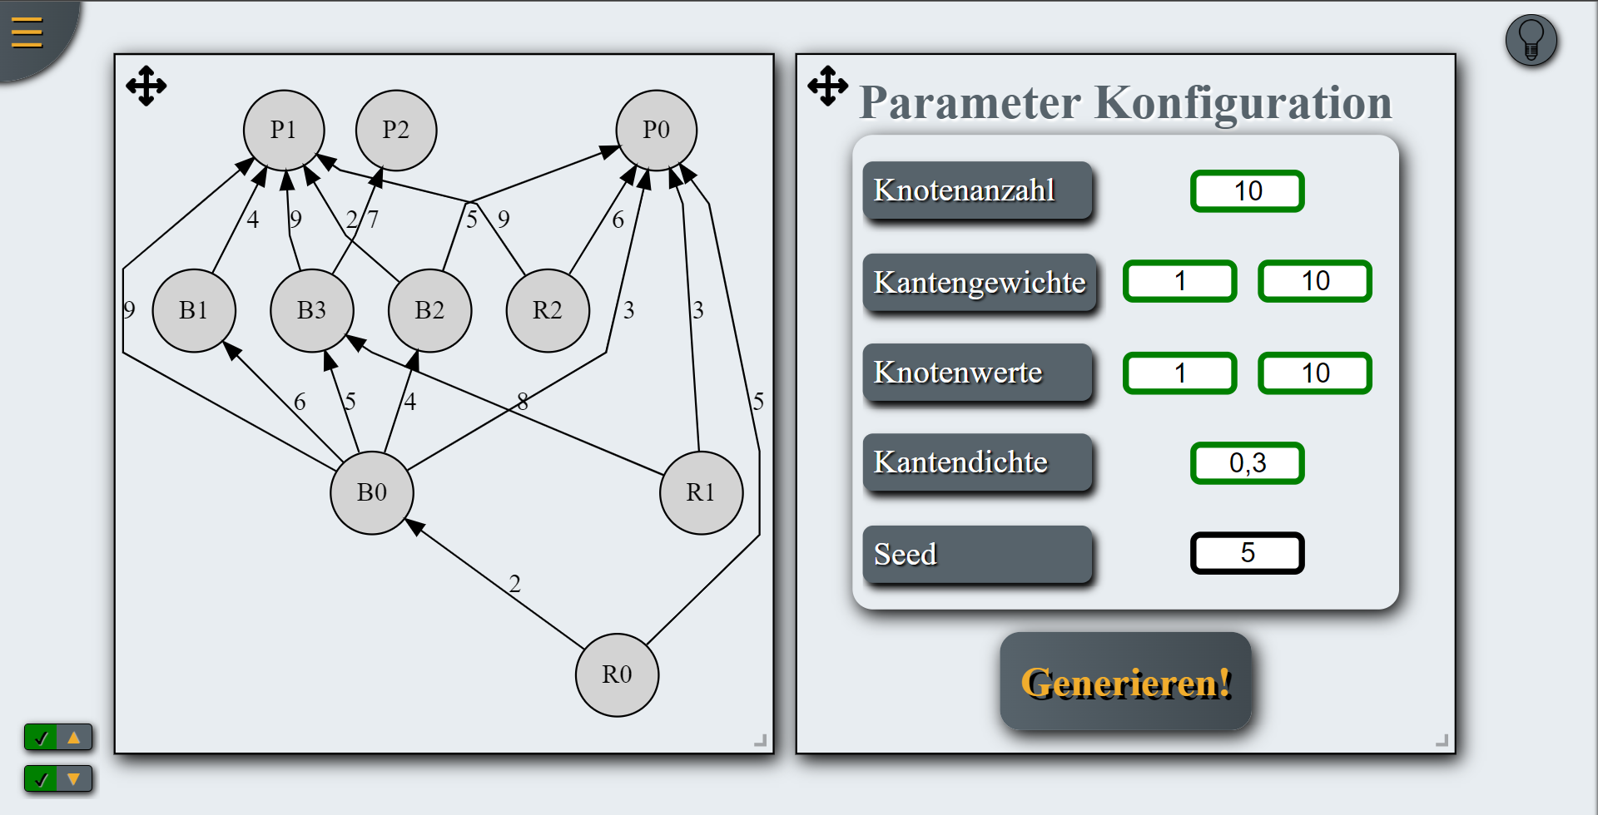
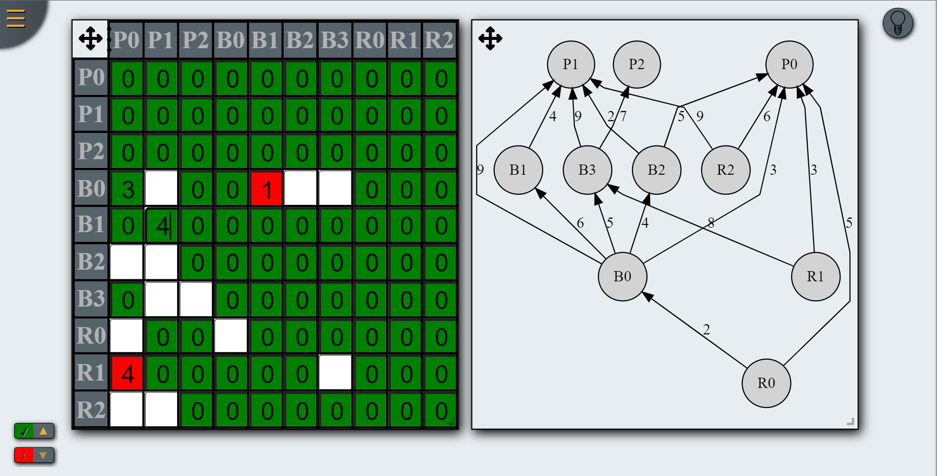
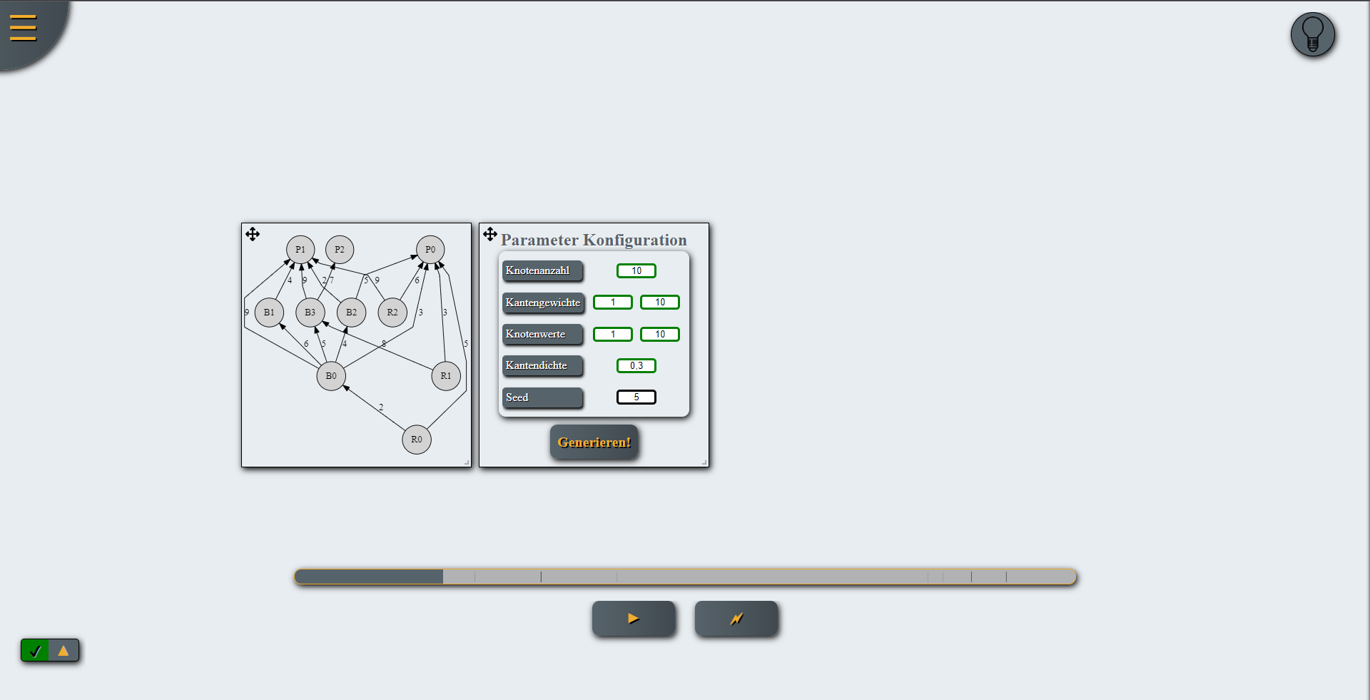
Beispiel einer interaktiven Aufgabe

Slide 9
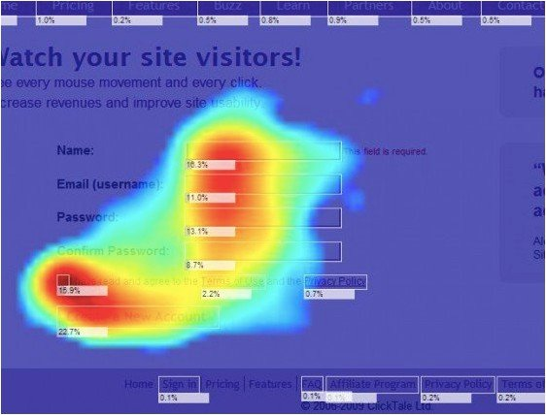
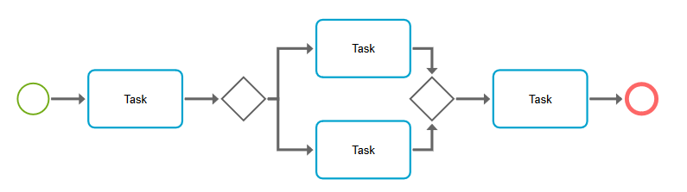
Replay – Motivation & Anwendungsfälle
Möglichkeiten
Aufzeichnung aller Interaktionen
Wiedereinstieg an beliebiger Stelle
Vervollständigung des Lösungsversuchs als neue Aufzeichnung
Anwendungsfälle
„Zwischenspeichern“ des Bearbeitungszustandes
Asynchroner Austausch eines Lösungsversuchs mit Kommilitonen und Lehrpersonal
Aggregierte Auswertungen (anonymisiert)
Erkennung von „Verklemmungen/Engpässen“
Optimierung der Nutzeroberfläche und –pfade

Slide 10
Ausblick
neue Aufgabentypen
Spatial SQL
Datenfluss-, ERM- und UML-Modellierung.
Kodierung (Faltungscodes, Huffman)
Prüfmuster / Paragraphennetzwerke für Rechtsfälle / Gesetze
Chemische Strukturformeln von Molekülverbindungen
Euler-Tonnetze/PLR-Regeln in der Musiktheorie
Erweiterung des Frameworks
„Generalisierung“ der Aufgabentypen
„programmierfreie“ Erstellung neuer Aufgabentypen
statistische Auswertungen zu Nutzerverhalten und Aufgabenbearbeitung
Hochschulübergreifende Nutzung

Slide 11
Fragen & Diskussion
Vielen Dank für Ihre Aufmerksamkeit!

Slide 12
Fragen aus Peer Review
Parametrisierung ausschließlich durch Nutzer – warum?
Historisch gewachsen: ursprünglicher Fokus auf Selbstübungsmodus, Parametrisierung durch Lehrende ebenso denkbar
Konkrete Nutzung des 4R-Prinzips, welche Granularität wird erfasst, Bewertungsmöglichkeiten (evtl. von Lösungsweg)?
Jede Nutzerinteraktion, automatisches Bewertungsschema für Lösungsweg ist noch nicht implementiert
„Fehler im Graphen finden“ erlaubt nur Lösungshinweis „Fehler verraten“?
Bedeutung von gängigen „Fehlermustern“ muss manuell eingepflegt werden, Framework erlaubt grundsätzlich beliebige Fehlerhilfen
Umgang mit Constraints bezüglich der Struktur der Graphen im (zufälligen) Generierungsprozess?
Verweis auf Grammatiken
Tritt Asymmetrie bei der Aufgabenklasse „Graphen ergänzen“ auf? (Uneindeutige „Rück-Ergänzung“)
Gute Frage.. Kommt drauf an?
Erlaubt ALADIN den Export generierter Aufgaben, was wäre nötig falls nicht?
Bisher nicht. Standardisiertes Format (bspw. QTI, PDF, etc..)
Gibt es einen einfach konsumierbaren Katalog aller bisher vorhandenen Aufgabentypen?
Bisher nicht. Evtl. OER Repository sofern sinnvoller Standard existiert?
Wie wird die Rückmeldemöglichkeit von Studierenden und Lehrenden umgesetzt (Foren), Art der Aufzeichnung (Video), Annotationsmöglichkeit der Aufzeichnung?
Verweis auf WeL-Beitrag, E-Mail/Live, 4R-Demo, Annotation evtl. sinnvoll?
Wie werden Blended-Learning-Szenarien tatsächlich umgesetzt (nur erwähnt, nie beschrieben)?
Verweis auf WeL-Beitrag, 4R-Prinzip/Verzahnung von Lehre und Selbststudium/-übung
Detaillierterer Bericht zu Erkenntnissen in der Motivation?
-
Wie wird eine Vergleichbarkeit des Schwierigkeitsgrades bei individualisierten Klausuraufgaben gewährleistet?
Feingranulare Parametrisierung der Graphstruktur, Semantik schwer kontrollierbar
Ist ein bloßer asynchroner Austausch mit Studierenden besser als klassische Herangehensweise (Studien/Quellen)?
-
Wie plant ALADIN eine Erweiterung für inhaltlich sinnvolle Aufgaben (bspw. BPMN)?
Verweis auf MA, KG, LLM

